Slide 1


Aumento da incidência de enterocolite necrosante associado com a administração de InfloranTM em extremos prematuros
Increased incidence of necrotizing enterocolitis associated with routine administration of Infloran™ in extremely preterm infants.Escribano E, Zozaya C, Madero R, Sánchez L, van Goudoever J, Rodríguez JM, de Pipaon MS.Benef Microbes. 2018 Sep 18;9(5):683-690. doi: 10.3920/BM2017.0098. Epub 2018 Jun 11.PMID: 29888655.Similar articles
Os autores relatam não haver conflitos de interesses
Apresentação: Geovanna Godinho de Sousa Teixeira e Carolina Da Silva Moraes
Coordenação: Paulo R. Margotto
6ª Série em Neonatologia no HMIB/SES/DF da Faculdade de Medicina da Universidade Católica de Brasília
www.paulomargotto.com.br
Brasília, 17 de novembro de 2018

Slide 2
Introdução
Enterocolite necrosante (NEC) é uma doença gastrointestinal de caráter emergencial em prematuros;
Várias estratégias foram aplicadas para reduzir sua incidência; entre eles, o uso de probióticos, que ganharam atenção pelo fato de a doença cursar com alterações na microbiota intestinal; (Grishin et al, 2013; Sim et al, 2015)
Probióticos são definidos como “Microrganismos vivos que, quando administrados em quantidades adequadas conferem um benefício para a saúde do hospedeiro”. (Hill et al, 2014)
Quatro metanálises recentes examinaram o impacto os probióticos na NEC, sepse e taxas gerais de mortalidade (AlFaleh e Anabrees, 2014;Lau e Chamberlanin, 2015; Olsen et al, 2016; Rao et al, 2016)
Há uma ausência de evidências específicas em RN prematuros extremos (<28 semanas)

Slide 3
O risco de NEC, mortalidade global e sepse tardia foram reduzidas entre lactentes recebendo probióticos.
No entanto, esses resultados devem ser interpretados com cautela porque os efeitos benéficos dos probióticos dependem de vários fatores, incluindo a população alvo investigada em cada ensaio.
Portanto, dada a falta de dados específicos sobre prematuros extremos (<28 semanas gestação), a avaliação dos benefícios dos probióticos neste grupo é difícil.
Embora alguns neonatologistas recomendem o uso rotineiro de probióticos em Unidades de Terapia Intensiva Neonatal (UTINs), outros manifestam alguma preocupação em relação à qualidade do produto e potenciais efeitos adversos. (Neu, 2011)

Slide 4
Os probióticos são frequentemente regulados como suplementos alimentares e não como produtos farmacêuticos;
Assim, não há exigência legal para demonstrar segurança, pureza e / ou concentração antes de comercializá-los. Isso pode levar a inconsistências significativas entre o conteúdo declarado e real das preparações probióticas (Boyle et al., 2006).
A questão mais preocupante em relação ao uso de probióticos, se deve ao risco de sepse nos neonatos prematuros. (Hempel et al., 2011)
Na UTIN do Hospital Universitário La Paz (Madri, Espanha), um probiótico (InfloranTM, Laboratório Farmaceutico, Mede, Itália), contendo cepas de Lactobacillus acidophilus e de Bifidobacterium longum subsp. infantis, ambos a ~ 10⁹ ufc / cápsula, foi administrado a todos os prematuros nascidos com ≤ 29 semanas de gestação e/ou com peso ≤ 1.250 g como padrão de atendimento desde 2008 até 2016.
As evidências existentes até então fizeram com que os médicos introduzissem este probiótico como abordagem profilática, se tornando uma conduta de rotina. (Alfaleh e Bassler, 2008)

Slide 5
Este estudo observacional ecológico teve como objetivo investigar o efeito do InfloranTM na Incidência de NEC em recém-nascidos com idade gestacional extremamente baixa após a implementação na UTIN dos autores, quando comparado com coorte de controle histórico (HC).
O objetivo secundário era avaliar a influência desta mistura probiótica nas taxas
de NEC cirúrgica, sepse tardia (LOS) e mortalidade.
Finalmente, outro objetivo foi avaliar a presença de cepas do probiótico nos casos de sepse comprovados por cultura.

Slide 6
Pacientes e métodos
Desde 2008, todos os recém-nascidos com ≤29 semanas de idade gestacional e/ou peso ao nascer ≤1,250g admitidas na UTI pediátrica receberam InfloranTM.
Doses:
~10⁹ cfu de cada cepa/kg em pacientes com peso ao nascer <1000g 2x/dia ao dia
~10⁹ cfu de cada cepa (1 cápsula) naqueles com peso ao nascer >1000g 2x/dia ao dia
As cápsulas eram abertas e o conteúdo misturado com 2ml de glicose 5% imediatamente antes da administração;
A administração de InfloranTM iniciou ao momento da primeira alimentação, entre 2 e 5 dias de vida, e continuou por 6 semanas ou até a alta, o que acontecesse primeiro.

Slide 7
Pacientes e métodos
Infloran não foi utilizado em lactentes com malformações intestinais e seu uso foi descontinuado quando a alimentação enteral foi suspensa.
A política nutricional durante estes períodos foi baseada na administração do leite da própria mãe e suplementação com fórmula adaptada ao prematuro (PF);
Com 120 ml / kg / dia aproximadamente 70% da alimentação enteral foi por a ingestão de leite humano (HM).
Fortificação do leite humano era idêntico entre as duas coortes e o fortificante usado foi derivado de bovino, sendo iniciado assim que a alimentação enteral atingisse 100ml / kg / dia.
O protocolo padronizado de alimentação seguido nessa UTI Neonatal consistiu em iniciar a alimentação enteral dentro 2 dias de vida, a menos que a hipotensão exigisse o uso de
um agente vasopressor.
O volume inicial foi de 20-25 ml / kg / dia. Quando as crianças estavam estáveis, o volume de alimentação foi gradualmente avançado em 20 ml / kg / dia casos os resíduos gástricos
não excedesse a metade do volume de alimentação atual.
A dieta foi suspensa quando houvesse hipotensão arterial, alterações abdominais ao exame abdominal ou quando os volumes residuais gástricos excedesse o volume de alimentação atual.
A Nutrição Parenteral foi mantida até o lactente tolerar 120 ml / kg / dia.
A mediana de dias na nutrição parenteral foi de 17 dias (variação
11-25 dias).
A idade mediana de atingir 120 ml / kg / dia de a alimentação enteral foi de 16 dias (variação de 12 a 24 dias).

Slide 8
Pacientes e métodos
Desenho do estudo e elegibilidade
Foi conduzida uma análise ecológica retrospectiva de dados coletados prospectivamente de uma coorte de neonatos de idade gestacional muito baixa para explorar os efeitos de InfloranTM em RN com idade gestacional entre 23 e 28 semanas.
Os dados dos RN que receberam InfloranTM (probiotic cohort - PC - colhidos entre janeiro 2009 e dezembro de 2015) foram comparados com aqueles que não receberam probioticos (historic cohort - HC - colhidos entre janeiro de 2005 e dezembro de 2007).
Pacientes que morreram nas primeiras 48h de vida e pacientes que foram admitidos na UTI após 48h de vida foram excluídos do estudo

Slide 9
Pacientes e métodos
Coleta de dados
Os dados foram retirados do banco de dados coletados prospectivamente de bebês com peso ao nascer <1.500 g admitido na UTI Neonatal do estudo de janeiro de 2005 a dezembro 2015.
Os dados entre janeiro de 2008 e dezembro de 2008 não foram não coletados, assumindo que a adesão ao protocolo foi totalmente operacional 1 ano após a implementação ativa (Ament
et al., 2015)

Slide 10
Pacientes e métodos
Parâmetros demográficos e clínicos
Definições
Administração de corticosteróides antenatal materna consistiu na administração de duas doses intramusculares betametasona com 24 h de intervalo.
A persistência do canal (PCA) foi definida como a presença de um quadro de PCA hemodinamicamente significativa baseado em dados ecocardiográficos e
Critérios clínicos.
Doença pulmonar crônica (displasia broncopulmonar ) foi definida como dependência de O₂ com 36 semanas de idade pós-menstrual.
Hemorragia intraventricular hemorragia foi classificada de acordo com Volpe (1995).

Slide 11
Pacientes e métodos
Resultados neonatais
O parâmetro de resultado primário foi NEC comprovada (estágio IIA e acima), de acordo com estágios modificados de Bell (Bell et al., 1978);
Outros parâmetros de desfecho foram morte antes da alta e sepse de início tardia;
Sepse de início tardio foi definida como infecção sistêmica apenas com evidência clínica e hematológica
ou infecção sistêmica comprovada bacteriologicamente após 72 h de idade.
Especificamente, sepse de início tardio devido ao Staphylococcus sp. foi registrado.
A cultivabilidade das duas estirpes incluídas no InfloranTM foi confirmada pelo Departamento de Microbiologia do Hospital.
As hemoculturas foram incubadas no dispositivo de cultura de sangue automatizado BACTEC (Becton
Dickinson, Franklin Lakes, NJ, EUA) e BacT / ALERT (bioMérieux, Marcy l'Etoile, França) (Hirvonen et al., 2012).
Todas as hemoculturas positivas foram rotineiramente sub-cultivadas em três placas de ágar: ovinos ágar sangue, ágar sangue chocolate e ágar sangue Brucella e elas foram incubados durante a noite.

Slide 12
Resultados
Triagem
Um total de 1.519 recém-nascidos de muito baixo peso (RNMBP) foram admitidos na UTIN terciária do Hospital da Universidade de La Paz de janeiro de 2005 a dezembro de 2007 e de
Janeiro de 2009 a dezembro de 2015 foram selecionados para elegibilidade.
Entre eles, 516 nasceram com ≥23 e <28 semanas de idade gestacional e 67 lactentes foram excluídos por morte nas primeiras 48 h após o nascimento e internação na UTI Neonatal
após 48 horas de vida.
Portanto, dados recuperados de 516 bebês (HC: n = 170; PC: n = 346) foram finalmente analisados (Figura 1).

Slide 13
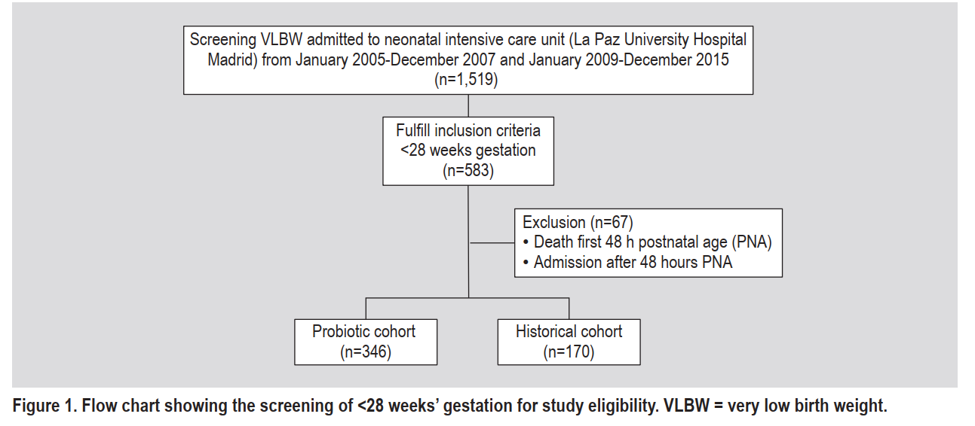

Slide 14
Resultados
Parâmetros clínicos demográficos e básicos
Caracterísicas de base dos RN não foram significativamente diferentes entre os dois grupos avaliados. (Tabela 1)
Corticoterapia antenatal e pós-natal foi mais significativamente frequente nos RN do grupo em uso de probióticos profiláticos em relação ao grupo controle (+12%, P=0.003 e +4%; P=0.006, respectivamente

Slide 15
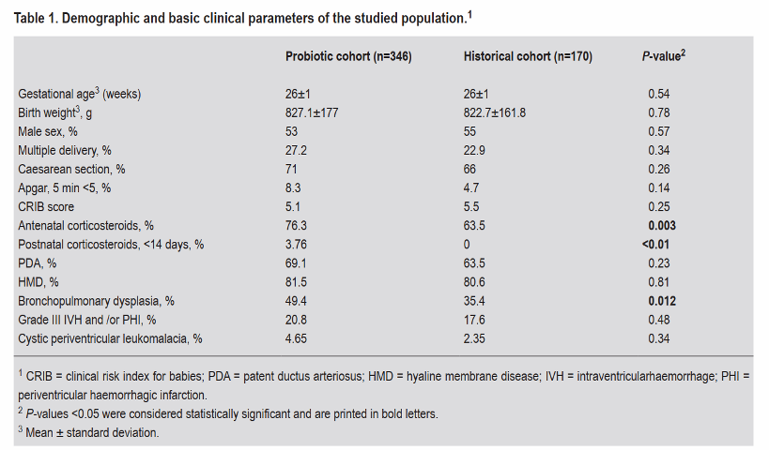

Slide 16
Resultados
Parâmetros de resultados neonatais
Os autores relataram uma maior incidência de NEC na era probiótica (13,3%) quando comparado com o período da coorte histórica -5,8%), P = 0,01 (Tabela 2).
A incidência de NEC também foi maior no período do probiótico após controlar para variáveis ​​de confusão (P = 0,019, Tabela 3).
Além disso, em bebês com NEC, aqueles que necessitaram de tratamento cirúrgico (NEC cirúrgico), as taxas foram maiores no período do probiótico do que no período da coorte histórica (P = 0,03), Tabela 2.
As taxas de mortalidade não foram significativamente diferentes entre o período do probiótico (22%) e o período da coorte histórica (16%) (P = 0,13), mesmo após controle para variáveis ​​de confusão.
A taxa de sepse de início tardio no período do probiótico (50,3%) foi significativamente menor que a encontrada no período da coorte histórica (60,4%) (P = 0,038, Tabela 2).

Slide 17
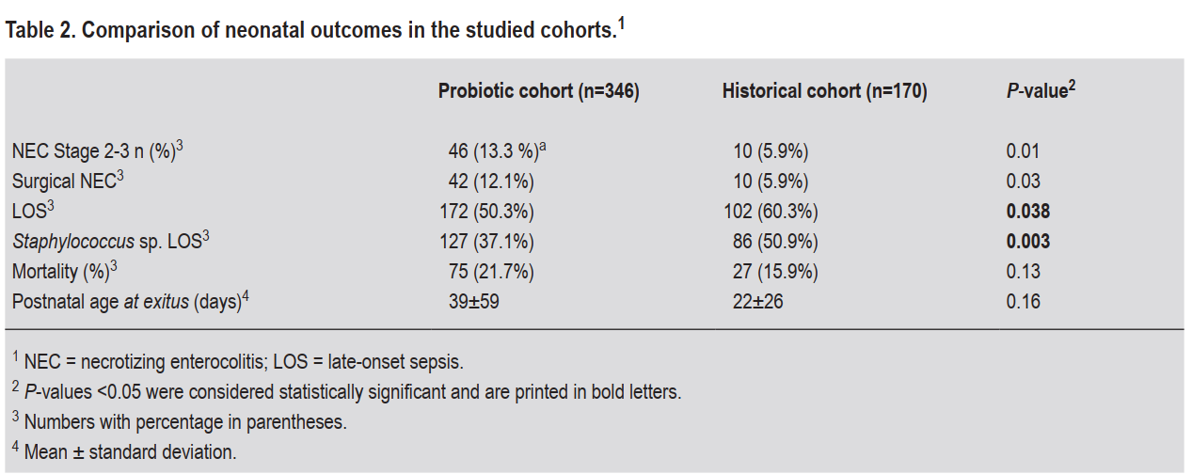

Slide 18
Resultados
Em crianças com sepse de início tardio, aquelas devidas a Staphylococcus sp. no período probiótico (37,1%) também foi significativamente menor que no período da coorte histórica (50,9%) (P = 0,003, Tabela 2).
Depois de controlar para variáveis de confusão apenas probióticos e bacteremia zero juntos diminuiu a taxa de sepse de início tardio.
Mais especificamente no período probiótico a odds ratio de de sepse de início tardio (IC 95%) no período pré-bacteremia zero foi de 0,77 (0,50-1,21, P = 0,26) vs 0,56 (0,36-0,89, P = 0,012) no período pós-bacteremia zero em comparação com o período da coorte histórica (Tabela 4).
Em relação à sepse de início tardio devido ao Staphylococcus sp., a incidência foi menor nos dois períodos, pré-bacteremia zero e pós-bacteremia zero, do que no período da coorte histórica,
depois de controlar as variáveis de confusão (Tabela 4)
Nenhum caso de sepse devido a qualquer das cepas incluídas no produto probiótico ocorreu durante o período de estudo

Slide 19
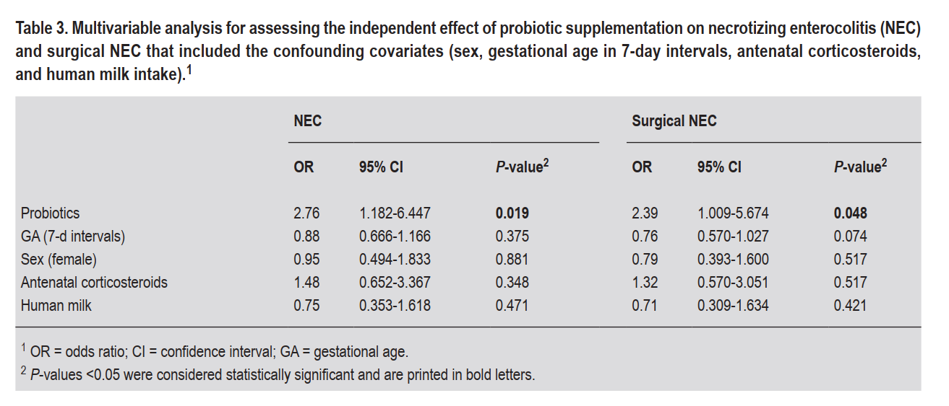

Slide 20
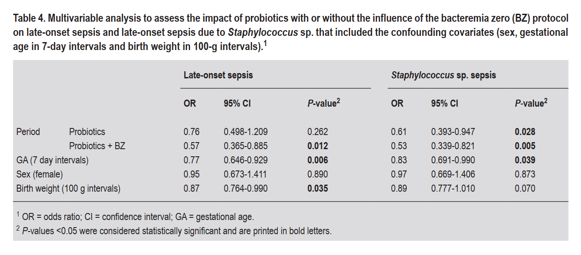

Slide 21
Discussão
Este estudo evidenciou que a administração de InfloranTM a um grupo de recém nascidos pré-termo extremos foi associada a uma maior incidência de NEC, mas não das taxas de mortalidade.
O uso do probiótico foi associado a um menor incidência de sepse tardia quando um pacote de prevenção de infecção foi implementado, mas a incidência de sepse pelo Staphylococcus sp foi menor mesmo antes dessas medidas serem implantadas.
Além disso, este estudo descobriu que as infecções com o produto probiótico em si parece ser excepcional
Estes resultados precisam de mais consideração devido aos seus achados importantes.
O risco de desenvolver enterocolite necrosante é inversamente proporcional à idade gestacional ao nascer (Morgan et al, 2011).

Slide 22
Discussão
Somente dois estudos incluídos nas metanálises forneceram dados no subgrupo de recém-nascidos com idade gestacional extremamente baixa: AlFaleh e Anabrees 2014 e Olsen et al., 2016. Ambos estudos não demonstraram diminuição da NEC nos nascidos antes 28 semanas de gestação.
No entanto, no presente estudo apenas bebês com idade gestacional <28 semanas foram incluídos na análise. Devido à maturação gastrointestinal, o tratamento com corticosteróides antenatais reduz à metade o risco de NEC. A barreira intestinal é presumivelmente reforçada
Apesar de haver diferenças no período pré-natal e pós-natal entre as duas coortes estudadas, o efeito dos probióticos é esclarecido no presente estudo quando ambos os fatores são considerados.

Slide 23
Discussão
Os probióticos proporcionam um benefício ao melhorar barreira mucosa, inibindo a colonização do intestino com bactérias e diminuindo a resposta inflamatória mediada pelo fator de transcrição kβ. (Bermudez-Brito et al, 2012)
Os probióticos podem não conseguir aderir parede intestinal em recém-nascidos com idade gestacional extremamente baixa, assim sua eficácia seria reduzida.
Os presentes resultados são diferentes dos ensaios clínicos randomizados (RCTs) que usaram InfloranTM (Lin et al., 2005 Lin et al., 2008).

Slide 24
Discussão
De fato, estudos relatando o uso de InfloranTM forneceram resultados contraditórios. Lin et al. (2005) mostraram uma redução a incidência de sepse em uma coorte de RNMBP, enquanto que estudo subseqüente do mesmo grupo não encontrou diferença na sepse, mas uma redução de 75% nas taxas de NEC (Lin et al., 2008).
Hoyos (1999) relataram um efeito benéfico do InfloranTM na incidência de NEC (3% na coorte probiótica vs 7% em uma coorte histórica), mas apenas 8% das crianças do grupo de estudo tiveram peso abaixo de 1.500 g. Mais tarde, Repa et al. (2015) mostraram nenhuma redução da NEC em uma coorte menor que a do presente estudo, bebês mais maduros, também baseados em uso rotineiro e comparado com um controle histórico. Recentemente, estudo de coorte observacional retrospectivo de RNMBP, recém-nascidos mais maduros do que os incluídos no presente estudo, revelaram que a suplementação de rotina com um probiótico diferente, Lactobacillus rhamnosus GG foi associado com maior risco de NEC (Kane et al., 2018).

Slide 25
O efeito negativo do Infloran na NEC nessa população estudada não pode ser explicado com base em uma baixa incidência de NEC dada a incidência de base no período da coorte histórica desse nosso estudo (5,9%) ter sido semelhante a (6,5%) da coorte estudada por Lin et al. (2008).
Discussão
Em relação ao estudo citado, os critérios de inclusão do presente estudo selecionaram uma menor idade gestaciona, e o peso ao nascer de coorte avaliada também foi menor.
Além do que, o estudo de Lin et al. (2008) foi realizado em Taiwan,
Considerando que a população cuidada no Hospital onde ocorreu esse estudo é principalmente branca; portanto, não podemos excluir a possibilidade de que suscetibilidades das populações do estudo foram diferentes.
Resultados mostrando uma eficácia diferente do mesmo produto probiótico nas taxas NEC dependendo da população também foram relatados, embora os bebês nesss estudos foram maiores e mais maduras do que os aqui analisados e a incidência de NEC no grupo controle nesses estudos foi de 17% (Bin-Nun et al., 2005).

Slide 26
Discussão
A dose de Infloran^{IM} utilizada em diferentes estudos não parecem estar diretamente correlacionados com seu efeito, as maiores doses (4 × 10⁹ cfu) foram empregadas sem eficácia (Repa et al., 2015) enquanto as doses mais baixas (2 × 10⁹ cfu/kg) em Lin et al., 2008 ; 0,25 × 10⁹ cfu em Hoyos, 1999 foram relatados um efeito benéfico.
O tempo de administração nos vários ECRs variam desde o nascimento sem efeito ao sétimo dia de vida com efeito protetor (Desphande et al., 2010; Repa et al., 2015).
Globalmente, os dados são escassos demais para tirar qualquer conclusão sobre a melhor dosagem ou idade de iniciação de suplementação com esta preparação probiótica.

Slide 27
Discussão
Modelos animais mostraram que certas cepas probióticas pode até aumentar as taxas de NEC a uma dose de 3 × 109 ufc cada 3 h (para um total de 2,4 x 1010 ufc / dia) (Cilieborg et al., 2011);
Doses comparáveis ​​resultaram em diminuição da sepse em bebês prematuros (Samanta et al., 2009).
Doses mais altas em outro estudo em leitões mostraram uma gravidade reduzida da NEC (Siggers et al., 2008).
Assim, a dose total não pode explicar os efeitos adversos.
No estudo de Cilieborg et al. (2011) a incidência de NEC no grupo controle foi baixa, enquanto recente estudo no Reino Unido (o maior ECR até à data, com uma população como a do presente estudo em relação à imaturidade), nenhum efeito benéfico foi visto (Costeloe et al., 2016).
Colonização cruzada com a administração de probióticos é susceptível de modificar a microbiota intestinal de crianças para além daqueles para quem é prescrito e é a principal limitação de ensaios randomizados sem projeto de cluster (Costeloe et al., 2016).
O desenho do presente estudo supera essa limitação.
Os efeitos clínicos dos probióticos mostram variações dependendo da cepa (Deshpande et al., 2010).

Slide 28
Discussão
Tendo em conta a vulnerabilidade especial desta população, é necessária uma avaliação cuidadosa dos riscos potenciais associada à administração de probióticos em bebês prematuros;
Este estudo mostrou que a administração oral de InfloranTM não foi associado a sepse pelos agentes probióticos e está de acordo com estudos prévios (Bin-Nun et al., 2005).

Slide 29
Discussão
Existem mecanismos potenciais pelos quais os probióticos podem influenciar a saúde dos prematuros. Entre eles, a manutenção da barreira intestinal é de particular interesse.
A eficácia desta barreira depende de vários fatores, incluindo integridade das junções de oclusão, peristaltismo intestinal, qualidade e quantidade de produção de mucina, imunoglobulina A.
A função secretora, produção de ácido gástrico, imunidade de células T e macrófagos para fagocitose, todos os quais podem ser prejudicados em prematuros, mesmo mais nas crianças mais imaturas (Arboleya et al., 2012).
A segurança e eficácia dos probióticos nas formas mais imaturas neonatos ainda não foi comprovado.
Em um recente ensaio randomizado NÃO colonização por cepas probióticas (B. longum BB536 e L. rhamnosus GG) foi detectado em lactentes que pesaram ≤1000 g (Rougé et al., 2009).

Slide 30
Discussão
Há alguma relutância em adotar a profilaxia probiótica reduzir o risco de NEC em bebês prematuros devido a heterogeneidade nas cepas e populações ensaiadas nos vários ECRs (Neu, 2014);
Projetos rigorosos e recomendações são, portanto, essenciais para avaliar eficácia probiótica, particularmente em recém-nascidos de extrema baixa idade gestacional;
Sendo assim, além de reduzir a incidência de sepse de início tardio e o subseqüente alto uso de terapia antibiótica, os probióticos poderiam colonizar o intestino e incentivar a prevenção de sepse de início tardio;
A quantidade e tipo de antibióticos administrados aos lactentes antes ou durante a administração de InfloranTM pode ter sido exercida influência relevante na microbiota intestinal e na resultados avaliados neste trabalho;
Contudo, tal influência é desconhecida, e isso pode ser considerado uma limitação este estudo.

Slide 31
Discussão
Sepse de início tardio é uma das principais causas de morbidade. Neste estudo, a suplementação oral com InfloranTM foi associada à redução na incidência de Staphylococcus sp. sepse e redução de sepse de início tardio quando foi combinado com treinamento e medições de cuidados com cateter venoso central;
Microorganismos probióticos espera-se que colonizem o intestino, competem com patógenos, melhorar a função de barreira intestinal e permeabilidade, e modular a função imunológica.
O trato gastrointestinal para ser o principal reservatório de Staphylococcus sp., o organismo mais frequentemente responsável pela sepse de início tardio em bebês extremamente prematuros (Rønnestad et al., 2005);
Tal melhora é consistente com um relatório anterior (Lin et al.,2005) e com a conclusão de uma meta-análise (Rao et al., 2016)

Slide 32
Discussão
Sendo assim, além de reduzir a incidência de sepse de início tardio e o subseqüente alto uso de terapia antibiótica, os probióticos poderiam colonizar o intestino e incentivar a prevenção de sepse de início tardio.
A quantidade e tipo de antibióticos administrados aos lactentes antes ou durante a administração de Infloran^{IM} pode ter sido exercida influência relevante na microbiota intestinal e nos resultados avaliados neste presente estudo.
Contudo, tal influência é desconhecida, e isso pode ser considerado uma limitação este estudo.

Slide 33
Discussão
Um aumento da incidência de displasia broncopulmonar foi encontrado no grupo probiótico. Uma metanálise recente concluiu que suplementação de probióticos em prematuros não afetar o risco de displasia broncopulmonar (Villaamor-Martínez et al., 2017).
Esses dados são de grande importância para os médicos. Segurança é uma grande preocupação quando o uso de probióticos é considerado para populações frágeis.
Os autores concluem que em bebês abaixo 28 semanas de gestação, o Infloran^{IM} está associado a um aumento Incidência NEC, apesar de associação com risco reduzido de sepse de início tardio, enquanto pacotes específicos de prevenção de infecção são implementados.
Mais pesquisas no campo são essenciais afim de abordar as lacunas de conhecimento em relação funções na proteção da saúde prematura, particularmente a segurança e eficácia em prematuros extremos.

Slide 34
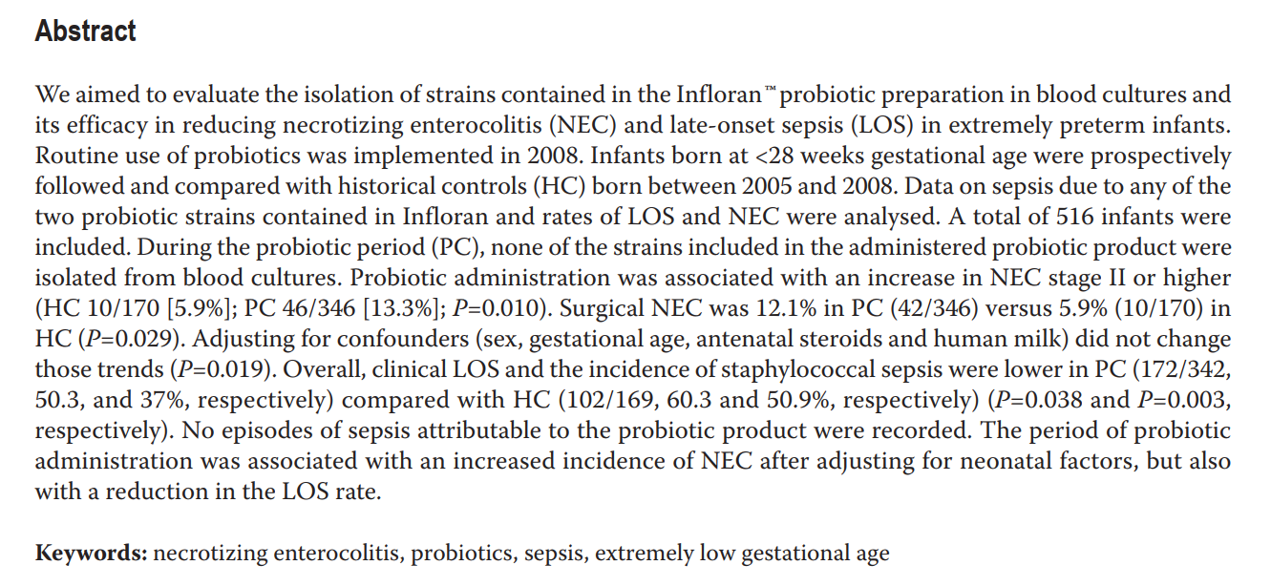

Slide 35
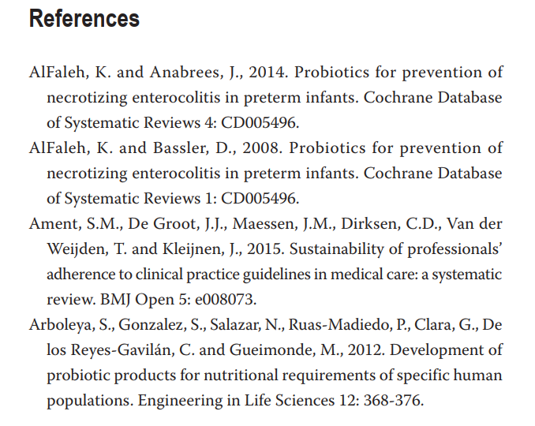

Slide 36
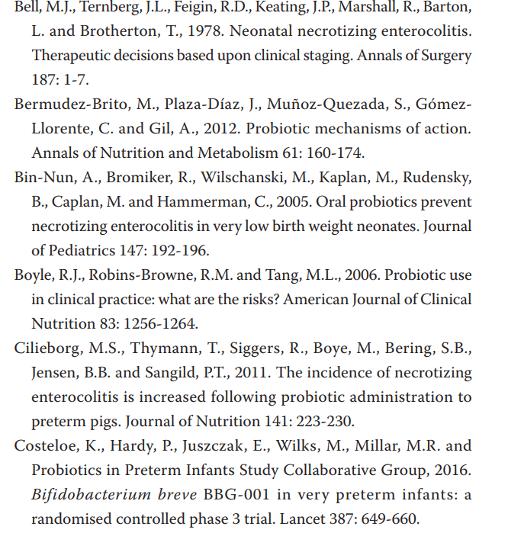

Slide 37
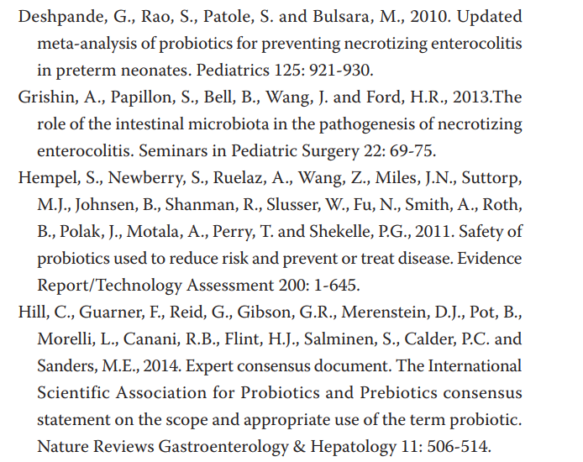

Slide 38
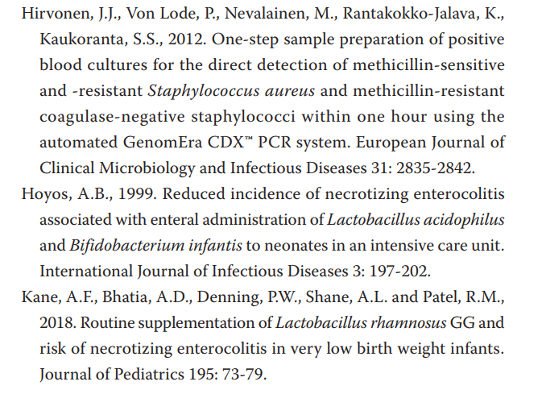

Slide 39
ALGUMAS REFERÊNCIAS EM FORMA DE LINKS!!!
Pesquise Aqui e Agora (com o eslide em Apresentação0!!!!
Hill, C., Guarner, F., Reid, G., Gibson, G.R., Merenstein, D.J., Pot, B., Morelli, L., Canani, R.B., Flint, H.J., Salminen, S., Calder, P.C. and Sanders, M.E., 2014. Expert consensus document. The International Scientific Association for Probiotics and Prebiotics consensus statement on the scope and appropriate use of the term probiotic. Nature Reviews Gastroenterology & Hepatology 11: 506-514
Neu, J., 2011. Routine probiotics for premature infants: let’s be careful! Journal of Pediatrics 158: 672-674v
Hempel, S., Newberry, S., Ruelaz, A., Wang, Z., Miles, J.N., Suttorp, M.J., Johnsen, B., Shanman, R., Slusser, W., Fu, N., Smith, A., Roth, B., Polak, J., Motala, A., Perry, T. and Shekelle, P.G., 2011. Safety of probiotics used to reduce risk and prevent or treat disease. Evidence Report/Technology Assessment 200: 1-645
AlFaleh, K. and Bassler, D., 2008. Probiotics for prevention of necrotizing enterocolitis in preterm infants. Cochrane Database of Systematic Reviews 1: CD005496.
Morgan, J.A., Young, L. and McGuire, W., 2011. Pathogenesis and prevention of necrotizing enterocolitis. Current Opinion in Infectious Diseases 24: 183-189
AlFaleh, K. and Anabrees, J., 2014. Probiotics for prevention of necrotizing enterocolitis in preterm infants. Cochrane Database of Systematic Reviews 4: CD005496.
Olsen, R., Greisen, G., Schrøder, M. and Brok, J., 2016. Prophylactic probiotics for preterm infants: a systematic review and meta-analysis of observational studies. Neonatology 109: 105-112.
Bermudez-Brito, M., Plaza-Díaz, J., Muñoz-Quezada, S., GómezLlorente, C. and Gil, A., 2012. Probiotic mechanisms of action. Annals of Nutrition and Metabolism 61: 160-174
Lin, H.C., Su, B.H., Chen, A.C., Lin, T.W., Tsai, C.H., Yeh, T.F. and Oh, W., 2005. Oral probiotics reduce the incidence and severity of necrotizing enterocolitis in very low birth weight infants. Pediatrics 115: 1-4.
Lin, H.C., Hsu, C.H., Chen, H.L., Chung, M.Y., Hsu, J.F., Lien, R.I., Tsao, L.Y., Chen, C.H. and Su, B.H., 2008. Oral probiotics prevent necrotizing enterocolitis in very low birth weight preterm infants: a multicenter, randomized, controlled trial. Pediatrics 122: 693-700

Slide 40
11) Hoyos, A.B., 1999. Reduced incidence of necrotizing enterocolitis associated with enteral administration of Lactobacillus acidophilus and Bifidobacterium infantis to neonates in an intensive care unit. International Journal of Infectious Diseases 3: 197-202.
12) Repa, A., Thanhaeuser, M., Endress, D., Weber, M., Kreissl, A., Binder, C., Berger, A. and Haiden, N., 2015. Probiotics (Lactobacillus acidophilus and Bifidobacterium infantis) prevent NEC in VLBW infants fed breast milk but not formula. Pediatric Research 77: 381-38
13) Kane, A.F., Bhatia, A.D., Denning, P.W., Shane, A.L. and Patel, R.M., 2018. Routine supplementation of Lactobacillus rhamnosus GG and risk of necrotizing enterocolitis in very low birth weight infants. Journal of Pediatrics 195: 73-79.
14) Bin-Nun, A., Bromiker, R., Wilschanski, M., Kaplan, M., Rudensky, B., Caplan, M. and Hammerman, C., 2005. Oral probiotics prevent necrotizing enterocolitis in very low birth weight neonates. Journal of Pediatrics 147: 192-196
15) Deshpande, G., Rao, S., Patole, S. and Bulsara, M., 2010. Updated meta-analysis of probiotics for preventing necrotizing enterocolitis in preterm neonates. Pediatrics 125: 921-930
16) Arboleya, S., Gonzalez, S., Salazar, N., Ruas-Madiedo, P., Clara, G., De los Reyes-Gavilán, C. and Gueimonde, M., 2012. Development of probiotic products for nutritional requirements of specific human populations. Engineering in Life Sciences 12: 368-376.

Slide 41
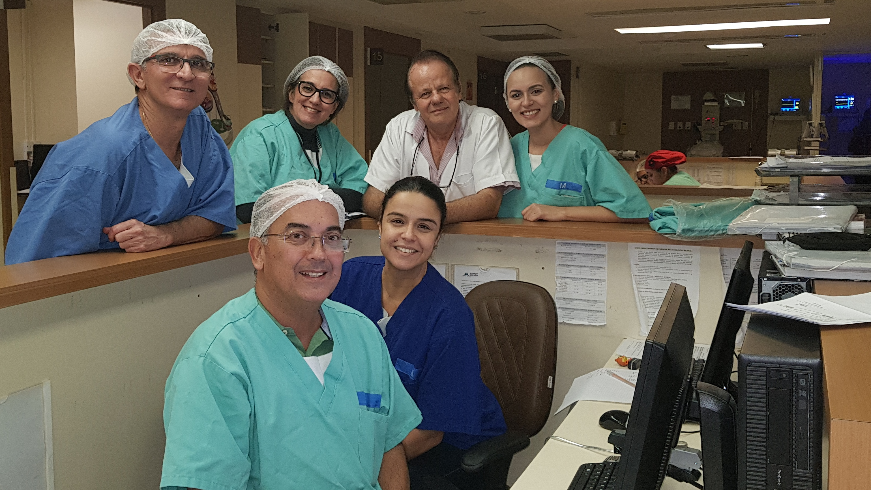
Nota do Editor do site, Dr. Paulo R. Margotto. Consultem também! Aqui e Agora! Estudando Juntos
pmargotto@gmail.com
Com a Equipe Neonatal do Hospital Maternidade Brasília

Slide 42

Fatores que modificam o microbioma nos períodos perinatal e neonatal (Factors that Modify the Microbiome in Perinatal and Neonatal Periods)
Josef Neu. University of Florida (EUA) Decimo primeiro Simpósio Internacional de Neonatologia do Rio de Janeiro, 20-6 a 23-6-2018
Enterocolite necrosante: uma atualização (Necrotizing Enterocolitis: An Update)
"Então eu dou alguns dias antibióticos para os meus pacientes prematuros, o que isso importa se eu mudar os micróbios no trato gastrintestinal desde que eu poderia estar salvando a vida do bebê por tratamento de sepse não diagnosticada precoce". Revisão retrospectiva de 50.261 neonatos em 127 UTINs da Califórnia mostraram uma variação de 40 vezes a prática de prescrição de antibióticos com taxa semelhante de infecção e mortalidade. O que significa isso? Significa que uma parcela considerável do uso de antibióticos não é clara; em algumas UTINs, os antibióticos são usados em excesso O uso de ampicilina + gentamicina por 48 horas aumenta significativamente as Proteobactérias. Há diferenças na microbiota entre recém-nascidos expostos e cujas mães foram expostas ao antibiótico, com predomínio de Proteobactérias (elas aumentam antes das exacerbações do intestino inflamatório, tem elevado teor de lipopolissacarídeos [LPS]; são fortes estimuladoras de TLR4; E.coli, Klebsiella e Pseudomonas são representantes) em relação aos recém-nascidos não expostos aos antibióticos e cujas mães também não o foram, com predomínio de Firmicutes (os lactobacilos são uma classe comum dos Firmicutes; tem alto teor de lipoteicóico na parede celular, mas baixos teores de LPS; tem excelente capacidade de produção de energia; produza butirato em grandes quantidades [ o butirato é um importante combustível para os colonócitos e importante para manutenção das oclusões de junções: se estas se romperem há a translocação bacteriana com produção de sepse tardia!]).

Slide 43
Após o 4o-5o dia de uso de antibiótico (empírico), a enterocolite necrosante aumenta exponencialmente!O leite materno contem 10⁵⁻⁶ bactérias/ml! Estas são destruídas pelo processo de pasteurização. Assim, mesmo a mãe tendo pequena quantidade de leite, ao misturar com o pasteurizado pode haver expansão de uma grande parte do microbioma após 4-8 horas. Buscamos os inimigos e somos nós mesmos os inimigos! (além do uso, muitas vezes desnecessário do antibiótico, ouso de bloqueador H2 aumenta as Proteobactérias). A nutrição enteral não causa enterocolite necrosante (ECN). No entanto, a nutrição parenteral associa-se a maior probabilidade de ECN. Grande estudo recente não demonstrou efeito do probiótico (1315 RN). O probiótico não tem diminuído a ECN nos RN<1000G! Precisamos de mais estudos esclarecedores.

Slide 44
Probióticos: existe espaço para eles na UTI Neonatal?
Paulo R. Margotto
1o Simpósio Internacional de Neonatologia do Distrito Federal. 1º Simpósio Internacional de Neonatologia do DF e
HMIB “Dr. Paulo R. Margotto” 25 a 27 de outubro de 2018
Não temos usado probióticos nos recém-nascidos pré-termos de risco para enterocolite necrosante, tal como a expressiva maioria dos Centros Neonatais do Brasil, apesar dos resultados favoráveis das metanálises.
Acreditamos que seria inoportuna comparar o uso de probióticos a estratégias solidamente estabelecidas como o uso de surfactante e corticosteróides antenatais,como proposto pelo australiano Tarnow-Mordi W em recente Editorial publicado online no Journal of Pediatrics (2014).
Ainda há incertezas não totalmente resolvidas, como:clareza nas preparações dos probióticos, diversas espécies com diferentes efeitos, dosagem, vivos ou atenuados, falta de regulação federal dos probióticos como aditivos alimentares ou droga, número insuficiente de recém-nascidos<1000g para a avaliação (maior risco de enterocolite necrosante), menor taxa de uso de leite humano nos estudos e o desconhecimento de efeitos a longo prazo da alteração da microbiota intestinal.
Usamos precocemente na nossa Unidade colostro e leite da própria mãe o mais precoce possível para estes recém-nascidos de risco, (iniciando nas primeiras 24 se possível) evidência sólida de que estamos promovendo o crescimento das bifidobactérias (inibe o crescimento de coliformes e outros organismos potencialmente patogênicos).
A administração de probióticos nesses pacientes pode influenciar a longo prazo do padrão bacteriano.

Slide 45
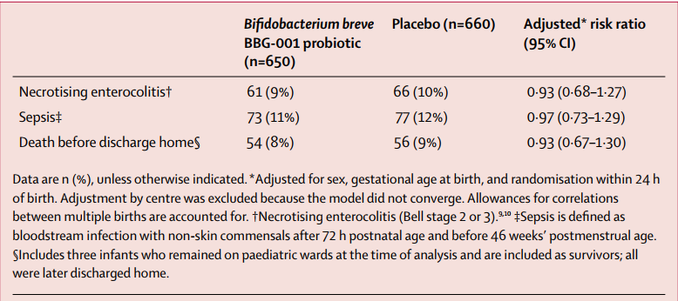
Probióticos na Enterocolite Necrosante
Estudo prospectivo, randomizado, duplo cego controlado (placebo)
23-30 semanas nas 1ªs 48 h (1310 RN)
Probiótico usado: Bifidobacteirum breve
Estudo poderoso pra o resultado primário: Enterocolite necrosante (ECN)
Bifidobacterium breve BBG-001 in very preterm infants: a randomised controlled phase 3 trial.Costeloe K, Hardy P, Juszczak E, Wilks M, Millar MR; Probiotics in Preterm Infants Study Collaborative Group.Lancet. 2016 Feb 13;387(10019):649-60. doi: 10.1016/S0140-6736(15)01027-2. Epub 2015 Nov 28.PMID: 26628328.Similar articles

Slide 46

Probióticos na Enterocolite Necrosante
A importância do microbioma no complexo da patogênese da enterocolite necrosante é amplamente aceita
À medida que o entendimento progride, a lógica para a escolha de probióticos que possam ter um efeito terapêutico tanto só ou em
em combinação, e do qual os bebês podem se beneficiar, devem se fortalecer.
Enquanto isso, as evidências deste estudo não suportam a administração rotineira de probióticos ao prematuro e
A validade da combinação de ensaios de diferentes probióticos para realizar metanálises deve ser questionado
Costeloe K et al, 2016

Slide 47
Probióticos na Enterocolite Necrosante
Segurança dos probióticos
O efeito do probiótico é cepa dependente
(deve ser identificada e caracterizada)
-estável durante o processo de produção industrial e conservação
-livre de patogenicidade
-livre de aquisição e transferência de genes de resistência
Os probióticos podem ser vetores de genes de resistência
(bactérias do trato digestivo são importantes reservatórios de genes de resistência)
(pode ocorrer transferência de resistência de bactérias comensais aos probióticos e vice-versa)
Portanto: recomenda-se análise genômica das cepas
Probiotics, gut microbiota and health.Butel MJ.Med Mal Infect. 2014 Jan;44(1):1-8. doi: 10.1016/j.medmal.2013.10.002. Epub 2013 Nov 28. Review.
PMID: 24290962.Similar articles

Slide 48

Muito mais precisa ser aprendido sobre a flora intestinal e suas interações com o desenvolvimento do trato intestinal antes de podermos rotineiramente manipular o
ecossistema microbiano intestinal.
Após estes esclarecimentos, no futuro talvez venhamos usar probióticos!
Neu J, 2014

Slide 49
RESUMINDO....
Há uma ausência de evidências específicas do uso de probióticos em RN prematuros extremos (<28 semanas), que são justamente aqueles de maior risco de enterocolite necrosante (ECN). Embora alguns neonatologistas recomendem o uso rotineiro de probióticos em Unidades de Terapia Intensiva Neonatal (UTINs), outros manifestam alguma preocupação em relação à qualidade do produto e potenciais efeitos adversos. Na UTI Neonatal dos presentes, todos os recém-nascidos com ≤29 semanas de idade gestacional e/ou peso ao nascer ≤1.250g admitidas na UTI pediátrica receberam InfloranTM (um probiótico contendo cepas de Lactobacillus acidophilus e de Bifidobacterium longum subsp. infantis, ambos a ~ 109 ufc / cápsula), iniciando com 2-5 dias com a primeira alimentação e encerrando com 6 semanas de vida ou até a alta, o que ocorresse primeiro. Essa coorte foi comparada com uma história sem probióticos (2005-2007). Foram estudados 516 RN entre ≥semanas e <28 semanas (346 RN no grupo estudo e 170 NR grupo histórico). A ECN ocorreu significativamente mais (13,3%) no grupo do probiótico versos 5,8% no grupo histórico, mantendo essa diferença mesmo após controlar variáveis de confusão, ou seja aumentou 2,76 vezes! As taxas de ECN necessitando de tratamento cirúrgica foi maior no grupo do probiótico (aumentou 2,39 vezes)! No entanto, houve menos sepse de início tardio no grupo do probiótico (época em que um pacote de prevenção de infecção foi implementado). Outro estudo recente usando o probiótico Lactobacillus rhamnosus GG em RN mais maduros relataram aumento da ECN. Tendo em conta a vulnerabilidade especial desta população, é necessária uma avaliação cuidadosa dos riscos potenciais associada à administração de probióticos em bebês prematuros. São necessários e essenciais projetos rigorosos e recomendações para avaliar eficácia probiótica, particularmente em recém-nascidos de extrema baixa idade gestacional. No recente estudo de Costeloe et al, com 1315 RN entre 23-31 semanas, sem diferenças na ECN, morte e sepse de início tardio. Cuidado com as metanálises recentes: a validade da combinação de ensaios de diferentes probióticos para realizar metanálises deve ser questionado! Muito mais precisa ser aprendido sobre a flora intestinal e suas interações com o desenvolvimento do trato intestinal antes de podermos de forma rotineira manipular o ecossistema microbiano intestinal e após esses esclarecimentos, no futuro talvez venhamos usar probiótico, segundo Joseph Neu.
Paulo R. Margotto

Slide 50
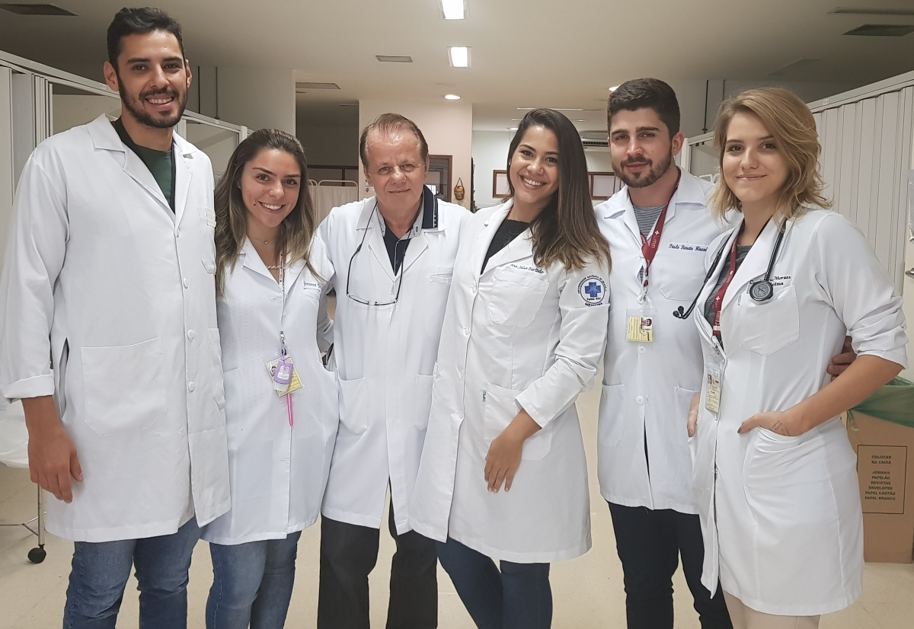
OBRIGADO!
Doutorandos Raphael, Geovana, (Dr. Paulo R. Margotto), Ana Júlia, Paulo e Carolina

